Slide 1
ESCUELA NORMAL DE EDUCACIÓN PREESCOLAR
LICENCIATURA EN EDUCACIÓN PREESCOLAR
CICLO ESCOLAR 2019-2020
CURSO:
TUTORÍA
MAESTRA:
MARÍA EFIGENIA MAURY ARREDONDO
“MANEJO DE EMOCIONES”
ALUMNA:
FERNANDA GONZÁLEZ MÉNDEZ
3 “A” NL: 9

Slide 2
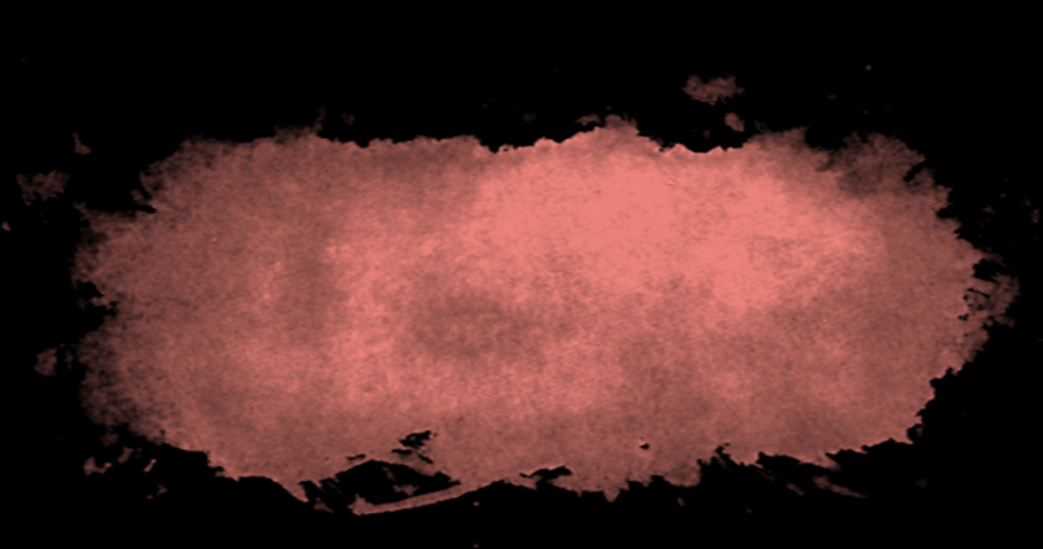
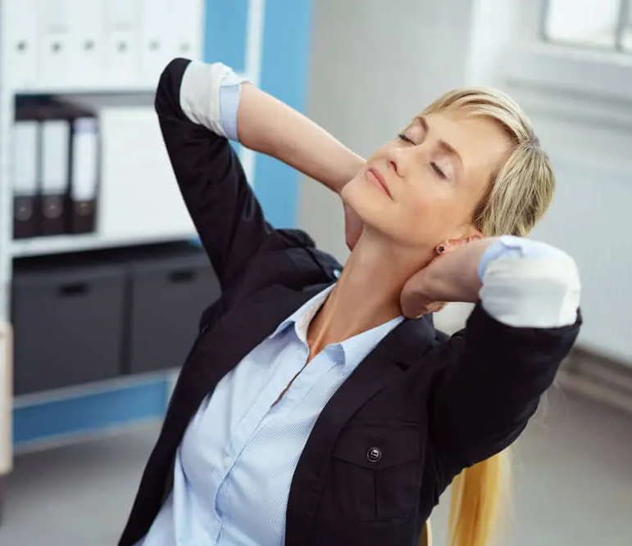
RELAJACIÓN MUSCULAR
Esta técnica sirve para aplicar antes, durante y después de alguna situación. Para su práctica es necesario seguir los siguientes pasos:
Siéntate tranquilamente en una posición cómoda. Cierra los ojos.
Relaja lentamente todos los músculos de tu cuerpo, empezando con los dedos de los pies y relajando luego el resto del cuerpo hasta llegar a los músculos del cuello y la cabeza.
Una vez que hayas relajado todos los músculos de tu cuerpo, imagínate en un lugar pacífico y relajante (por ejemplo, acostado en una playa). Cualquiera que sea el lugar que elijas, imagínate totalmente relajado y despreocupado.
Imagínate en ese lugar lo más claramente posible. Practica este ejercicio tan a menudo como sea posible, al menos una vez al día durante unos 10 minutos en cada ocasión.

